Slide 1

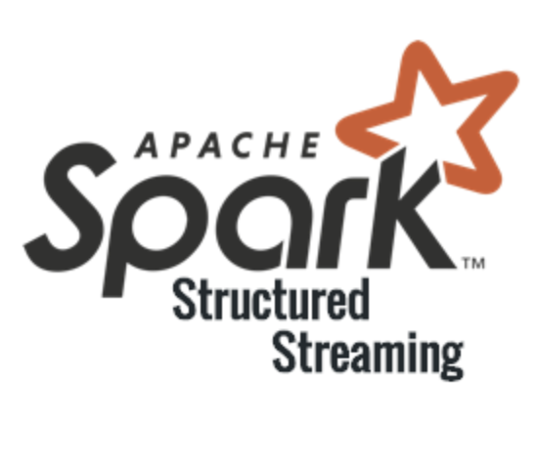
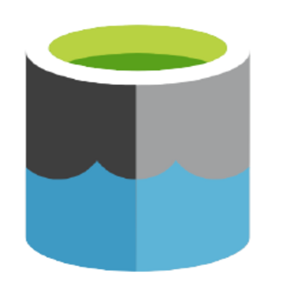

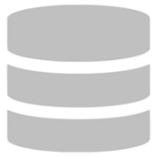

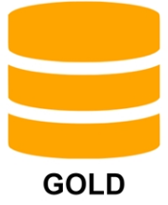
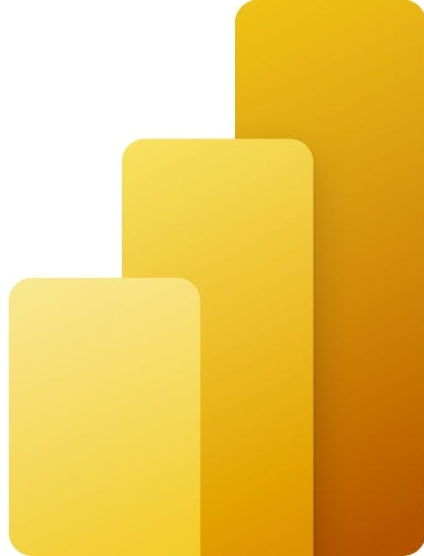
Descreva:
Como organizaria a estrutura do Data Lake (pastas, tabelas, camadas)?
A organização do Data Lake seria separada em camadas com uma camada Raw para dados brutos sem Delta, Bronze, Silver e Gold. Dentro de cada uma dos medalhões teria uma pasta para cada um dos setores, Financeiro, Marketing, Vendas e Logística.
Como implementaria governança de dados no Databricks.
A governança de dados desta arquitetura teria como principal ferramenta o módulo de governança do Databricks, o Unity Catalog. Dentro do Unity seriam definidos os acessos aos dados em diferentes níveis (catálogos, schemas, tabelas, colunas e linhas) a partir da função de cada funcionário. Além do permissionamento, o Unity também é capaz de exibir a linhagem de dados automaticamente, auxiliando na auditoria e rastreabilidade de erros. Isso sem comentar as possibilidades de Time Travel, Schema Enforcement e Delta Constraints de um Delta Lake, ou as práticas comuns de verificação de qualidade dos dados.
Quais ferramentas e recursos usaria para automatizar os pipelines (ex: CI/CD, Jobs, Workflows).
A ferramenta de orquestração escolhida para essa arquitetura foi o Databricks Workflow, com o intuito de tirar o proveito máximo do ecossistema do Databricks. Através dele é possível criar pipelines agendadas e com lógica condicional, além de ter integração com os Notebooks, que serão utilizados para definir os Jobs.
Streaming ou Batch:
Dados brutos, áudio, video, dados estruturados, dados desestruturados
Armazenamento
Camada Bronze e Raw;
Raw receberá os dados brutos;
Bronze com tratamentos mínimos e transformação dos dados para o formato Delta;
ADLS Gen2 Data Lake;
Databricks com o auxílio do Delta.
ADLS Gen2
Databricks
Databricks Workflow – Orquestração e Planejamento
Processamento
Camada Silver e Gold;
Dados limpos e agregagdos;
Trabalhando no databricks com processamento em clusters Spark visando eficiência com Delta e Processamento distribuído;
Apache Spark
Databricks
Consumo
Camada Gold;
Dados prontos para consumo;
Databricks SQL Warehouse; recebendo os dados da gold, com otimizações para queries rápidas e conexões com o Power BI, como Z-Ordering e Data Skipping
Power BI
Databricks
Notes:
;

